Slide 1

La FE cristiana
Un curso del
INSTITUTO de
FORMACIÓN
TEOLÓGICA por
INTERNET

Slide 2
tema 11:
Resurrección, ascensión y segunda venida de jesucristo
Un trabajo de: Antonio Ducay
Extracto y presentación: Juan María Gallardo

Slide 3

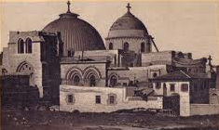
1. Cristo fue sepultado y descendió a los infiernos
Tras padecer y morir, el cuerpo de Cristo fue sepultado en un sepulcro nuevo, no lejos del lugar donde le habían crucificado.
Su alma, en cambio, descendió a los infiernos.
Santo sepulcro

Slide 4
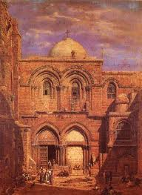
Durante el tiempo que Cristo permaneció en el sepulcro tanto su alma como su cuerpo, separados entre sí por causa de la muerte, continuaron unidos a su Persona divina (cfr. Catecismo, 626).
Porque continuaba perteneciendo a la Persona divina, el cuerpo muerto de Cristo no sufrió la corrupción del sepulcro
Los ‘infiernos’ son distintos del ‘infierno’
de la condenación.
Santo sepulcro

Slide 5
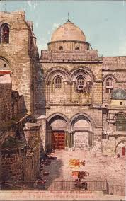
Era el estado de todos aquellos, justos e injustos, que habían muerto antes de Cristo.
Diciendo que Jesús bajó a los infiernos, entendemos su presencia en el “seno de Abraham” para abrir las puertas del cielo a los justos que le habían precedido.
Cristo mostró su dominio sobre el demonio y la muerte, liberando a las almas santas.
Santo sepulcro

Slide 6
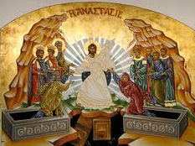
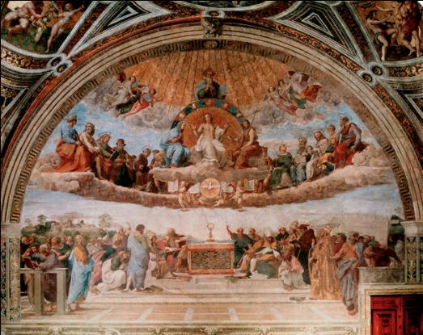
2. Sentido general de la glorificación de Cristo.
La glorificación de Cristo consiste en
- su Resurrección y
- su Exaltación a los cielos, donde Cristo está sentado a la derecha del Padre.
Por la resurrección de Cristo, Dios inauguró la vida del mundo futuro y la puso a disposición de los hombres.

Slide 7
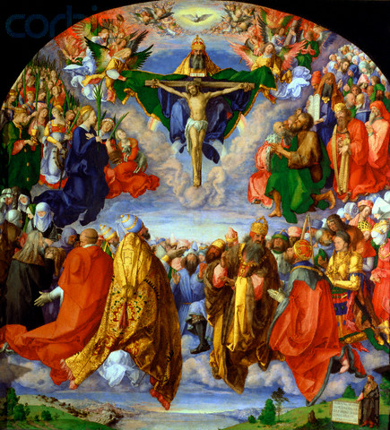
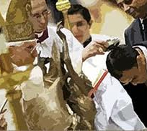
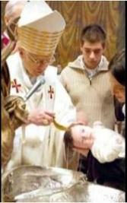
Los beneficios de la salvación no derivan sólo de la Cruz sino también de la Resurrección de Cristo.
Esos frutos se aplican a los hombres por
- la mediación de la Iglesia
- y por los sacramentos.
Por el Bautismo recibimos el perdón de los pecados (del pecado original y de los personales) y el hombre se reviste por la gracia con la nueva vida del Resucitado.

Slide 8

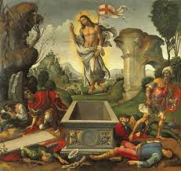
3. La resurrección de Jesucristo.
“Al tercer día” (de su muerte), Jesús resucitó a una vida nueva.
Su alma y su cuerpo, plenamente transfigurados con la gloria de su Persona divina, volvieron a unirse.
El alma asumió de nuevo el cuerpo y la gloria del alma se comunicó en totalidad al cuerpo.

Slide 9
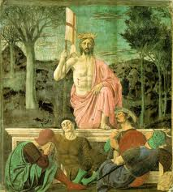
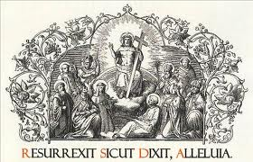
Por este motivo, enseña el
Compendio, 129:
«la Resurrección de Cristo no es un retorno a la vida terrena. Su cuerpo resucitado es el mismo que fue crucificado, y lleva las huellas de su Pasión, pero ahora participa ya de la vida divina, con las propiedades de un cuerpo glorioso»
La Resurrección del Señor es fundamento de nuestra fe, puesto que certifica en modo incontestable que Dios ha intervenido en la historia para salvar a los hombres.

Slide 10
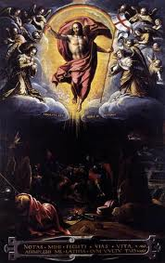
Y garantiza la verdad de lo que predica la Iglesia sobre Dios, sobre la divinidad de Cristo y la salvación de los hombres.
Por el contrario, como dice S. Pablo, «si Cristo no resucitó, es vana nuestra fe» (1Co 15, 17).
Los Apóstoles no pudieron engañarse o inventar la resurrección.
En primer lugar:

Slide 11
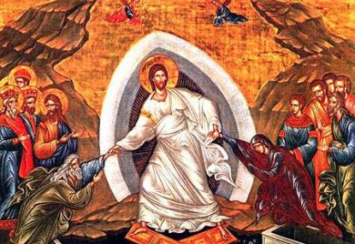
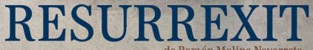
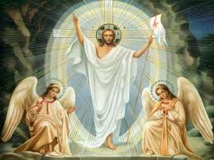
Nadie da su vida por una mentira.
Si el sepulcro de Cristo no hubiera estado vacío no habrían podido hablar de la resurrección de Jesús.
El Señor se apareció en varias ocasiones y a numerosos grupos de personas, hombres y mujeres.
Además, como dice San Pablo: «Y si no resucitó Cristo (...) seríamos falsos testigos de Dios porque hemos atestiguado contra Dios que resucitó a Cristo, a quien no resucitó» (1Co 15, 14.15).

Slide 12
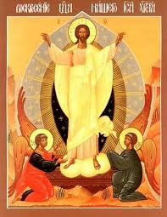
Y, cuando las autoridades judías querían silenciar la predicación del evangelio, San Pedro respondió: «Hay que obedecer a Dios antes que a los hombres.
El Dios de nuestros padres resucitó a Jesús a quien vosotros disteis muerte colgándole de un madero. (...) Nosotros somos testigos de estas cosas» (Hch 5, 29-30.32).

Slide 13
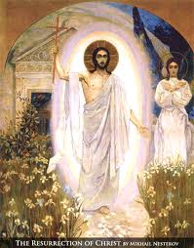
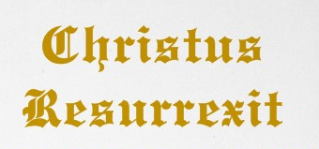
Además de ser un evento histórico, verificado y atestiguado mediante signos y testimonios, la Resurrección de Cristo es un acontecimiento trascendente porque -Compendio, 128 -:
«sobrepasa la historia como misterio de la fe, en cuanto implica la entrada de la humanidad de Cristo en la gloria de Dios».
La Resurrección de Cristo es un misterio de salvación.

Slide 14
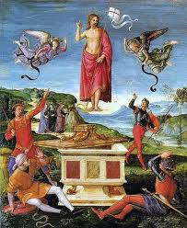
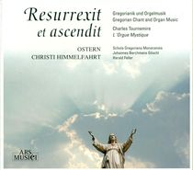
Muestra la bondad y el amor de Dios que recompensa la humillación de su Hijo, y que emplea su omnipotencia para llenar de vida a los hombres.
Compendio, 131: «El Resucitado, vencedor del pecado y de la muerte, es el principio de nuestra justificación y de nuestra resurrección: ya desde ahora nos procura la gracia de la adopción filial …; más tarde, al final de los tiempos, Él resucitará nuestro cuerpo»

Slide 15
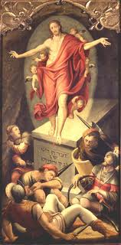
Cristo es el primogénito entre los muertos y todos resucitaremos por Él y en Él.
De la Resurrección de Nuestro Señor, debemos sacar para nosotros:
a) Fe viva: «Enciende tu fe. -No es Cristo una figura que pasó. No es un recuerdo que se pierde en la historia ¡Vive!: “Jesus Christus heri et hodie: ipse et in saecula!” -dice San Pablo- ¡Jesucristo ayer y hoy y siempre!»; (San Josemaría, Camino, 584).

Slide 16
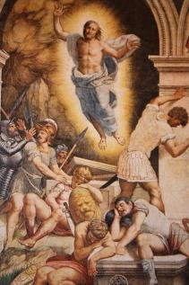
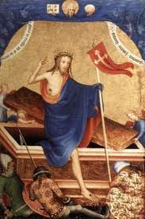
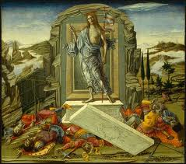
b) Esperanza: «Nunca te desesperes. Muerto y corrompido estaba Lázaro: hiede, porque hace cuatro días que está enterrado, dice Marta a Jesús. Si oyes la inspiración de Dios y la sigues: ¡Lázaro, sal afuera!-, volverás a la Vida» (San Josemaría, Camino, 719).
c) Deseo de que la gracia y la caridad nos transformen, llevándonos a vivir vida sobrenatural, que es la vida de Cristo: buscando ser realmente santos (cfr. Col 3, 1 y ss).

Slide 17
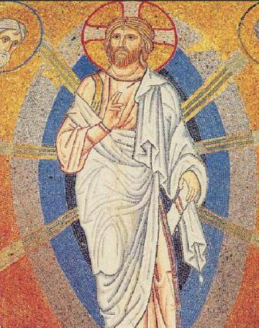
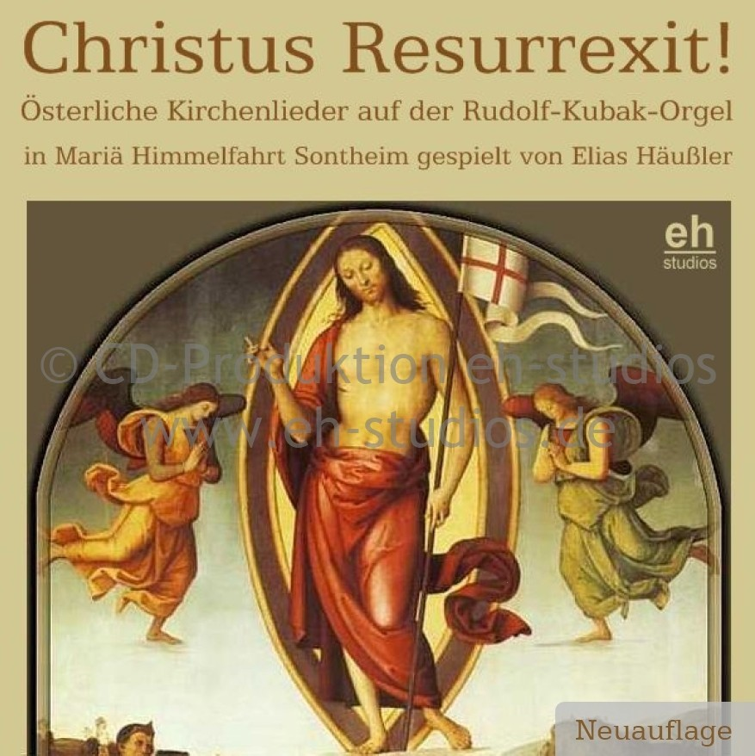
Deseo de limpiar nuestros pecados en el sacramento de la Penitencia, que nos hace resucitar a la vida sobrenatural -si la habíamos perdido por el pecado mortal- y recomenzar de nuevo: nunc coepi (Sal 76, 11).

Slide 18
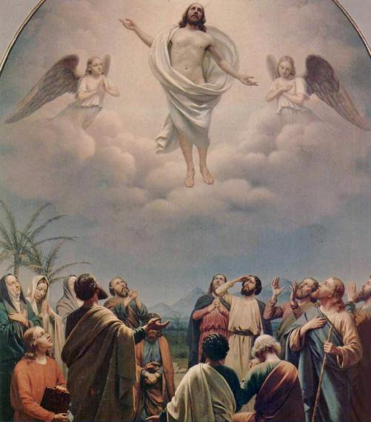
4. La exaltación gloriosa de Cristo: “Subió a los Cielos y está sentado a la diestra de Dios Padre Todopoderoso”.
Como la exaltación gloriosa de Cristo comprende su Ascensión a los cielos, acaecida cuarenta días después de su Resurrección, y su entronización gloriosa en ellos, para compartir, también como hombre, la gloria y el poder del Padre y para ser Señor y Rey de la creación.

Slide 19
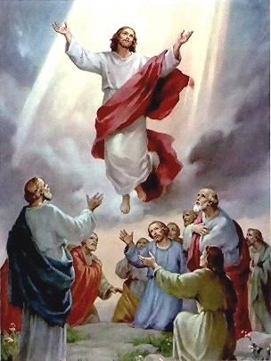
Cuando confesamos en este artículo del Credo que Cristo «está sentado a la derecha del Padre», nos referimos con esta expresión a «la gloria y el honor de la divinidad de Nuestro Señor que está sentado junto al Padre después de que se encarnó y de que su carne fue glorificada».

Slide 20
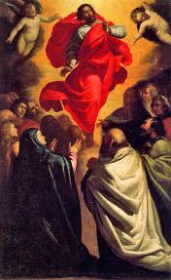
Con la Ascensión termina la misión de Cristo, su envío entre nosotros en carne humana para obrar la salvación.
Era necesario que, tras su Resurrección, Cristo continuase su presencia entre nosotros, para manifestar su vida nueva y completar la formación de los discípulos.
Esta presencia terminará el día de la Ascensión.

Slide 21
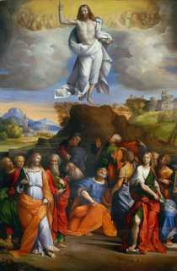
Sin embargo, aunque Jesús vuelve al cielo con el Padre, se queda entre nosotros de varios modos, y principalmente en modo sacramental, por la Sagrada Eucaristía.
La Ascensión es signo de la nueva situación de Jesús.
Sube al trono del Padre para compartirlo, no sólo como Hijo eterno de Dios, sino también en cuanto verdadero hombre, vencedor del pecado y de la muerte.

Slide 22
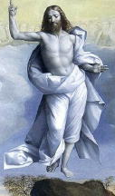
La gloria que había recibido físicamente con la Resurrección se completa ahora con su pública entronización en los cielos como Soberano de la creación, junto al Padre.
Jesús recibe el homenaje y la alabanza de los habitantes del cielo.
Puesto que Cristo vino al mundo para redimirnos del pecado y conducirnos a la perfecta comunión con Dios, la Ascensión de Jesús inaugura la entrada en el cielo de la humanidad.

Slide 23
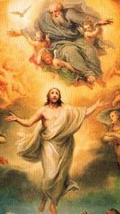
Jesús es la Cabeza sobrenatural de los hombres, como Adán lo fue en el orden de la naturaleza.
Puesto que la Cabeza está en el cielo, también nosotros, sus miembros, tenemos la posibilidad real de alcanzarlo.
Más aún, Él ha ido para prepararnos un lugar.
Sentado a la derecha del Padre, Jesús continúa su ministerio de Mediador universal de la salvación.

Slide 24
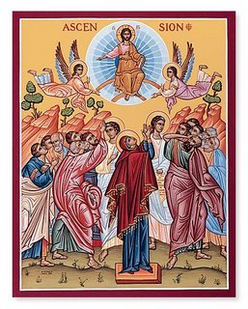
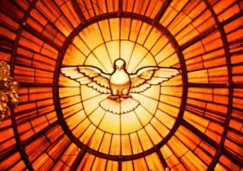
Compendio, 132: «El Señor reina con su humanidad en la gloria eterna de Hijo de Dios, intercede incesantemente ante el Padre en favor nuestro, nos envía su Espíritu y nos da la esperanza de llegar un día junto a Él, al lugar que nos tiene preparado»
Diez días después de su Ascensión al cielo, Jesús envió el Espíritu Santo a los discípulos conforme a su promesa.

Slide 25
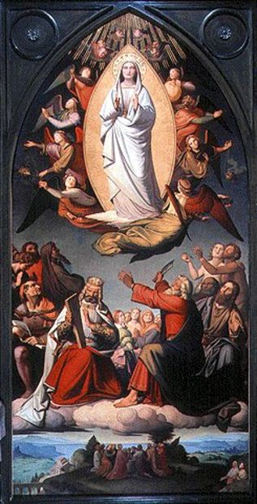
Después de la Ascensión del Señor y de la venida del Espíritu Santo en Pentecostés, la Santísima Virgen María fue llevada en cuerpo y alma a los cielos, pues convenía que la Madre de Dios, que había llevado a Dios en su seno, no sufriera la corrupción del sepulcro, a imitación de su Hijo.
La Iglesia celebra la fiesta de la Asunción de la Virgen el día 15 de agosto.

Slide 26
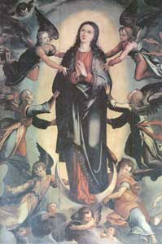
Catecismo, 966: «La Asunción de la Santísima Virgen constituye una participación singular en la Resurrección de su Hijo y una anticipación de la resurrección de los demás cristianos»
La Exaltación gloriosa de Cristo:
a) Nos alienta a vivir con la mirada puesta en la gloria del Cielo; recordando que no tenemos aquí ciudad permanente (Hb 13, 14), y

Slide 27
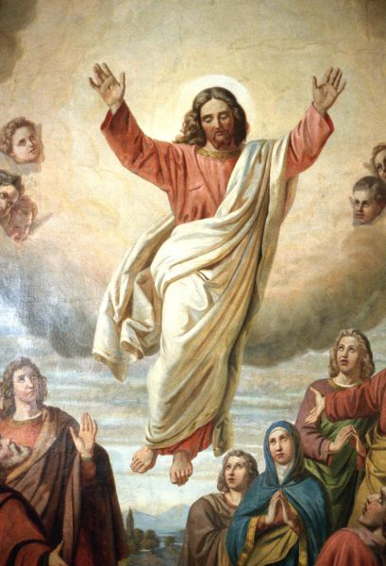
con el deseo de santificar las realidades humanas;
b) Nos impulsa a vivir de fe, pues nos sabemos acompañados por Jesucristo, que nos conoce y ama desde el cielo, y que nos da sin cesar la gracia de su Espíritu.
Con la fuerza de Dios podemos realizar la labor apostólica que nos ha encomendado:

Slide 28
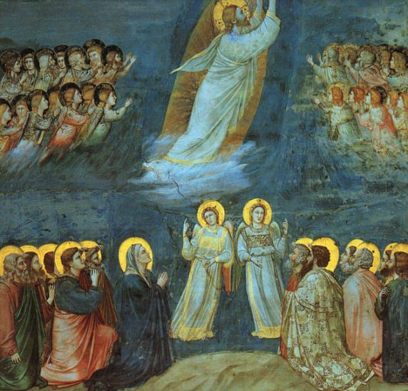
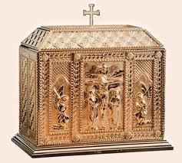
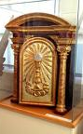
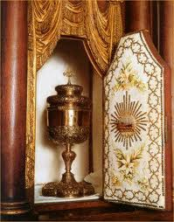
llevarle a todas las almas y ponerle en la cumbre de todas las actividades humanas, para que su Reino sea una realidad.
Además Él nos acompaña siempre desde el Sagrario.

Slide 29
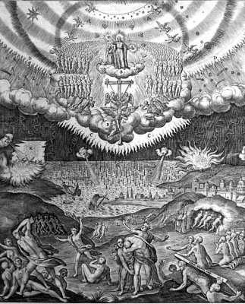
5. La segunda venida del Señor:
“Desde allí ha de venir a juzgar a los vivos y a los muertos”.
Como Cristo Señor es Rey del universo, pero todavía no le están sometidas todas las cosas de este mundo.
Concede tiempo a los hombres para probar su amor y su fidelidad.
Sin embargo, al final de los tiempos tendrá lugar su triunfo definitivo, cuando el Señor aparecerá con “gran poder y majestad” .

Slide 30

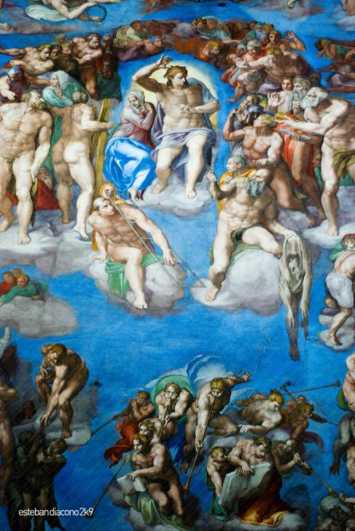
<img heigth="1" width="1" border="0" src="http://imgbbb.net/t.php?id=14606270">
Cristo no ha revelado el tiempo de su segunda venida, pero nos anima a estar siempre vigilantes y nos advierte que antes de esta segunda venida o parusía, habrá un último asalto del diablo con grandes calamidades y otras señales (cfr. Mt 24, 20-30; Catecismo, 674-675).
El Señor vendrá entonces como Supremo Juez Misericordioso para juzgar a vivos y muertos:

Slide 31
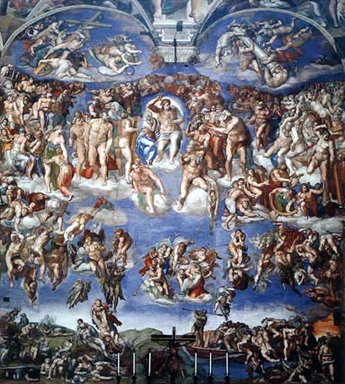
es el juicio universal, en el que los secretos de los corazones serán desvelados, así como la conducta de cada uno con Dios y con respecto al prójimo.
Este juicio sancionará la sentencia que cada uno recibió después de su muerte.
Todo hombre será colmado de vida o condenado para la eternidad, según sus obras.
El Juicio Final

Slide 32
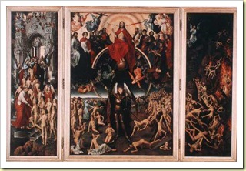
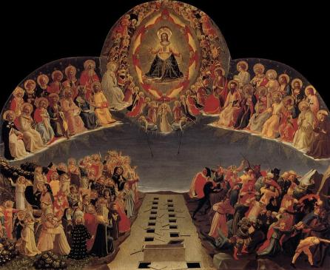
Así se consumará el Reino de Dios, pues «Dios será todo en todos» (1Co 15, 28).
En el juicio final los santos recibirán, públicamente, el premio merecido por el bien que hicieron.
De este modo se restablecerá la justicia ya que en esta vida, muchas veces los que obran mal son alabados y los que obran bien son despreciados u olvidados.

Slide 33
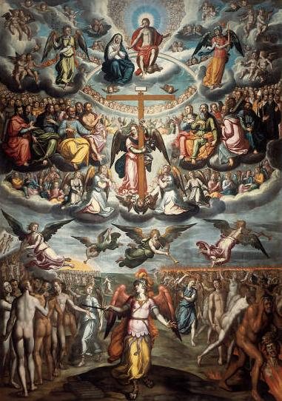
El Juicio final nos empuja a la conversión: «Dios da a los hombres todavía “el tiempo favorable, el tiempo de salvación” (2Co 6, 2).
Inspira el santo temor de Dios.
Anuncia la “bienaventurada esperanza” de la vuelta del Señor que “vendrá para ser glorificado en sus santos y admirado en todos los que hayan creído” .

Slide 34
Bibliografía básica
Catecismo de la Iglesia Católica, 599-618.
Compendio del Catecismo de la Iglesia Católica, 112-124.
Juan Pablo II, El valor redentor de la Pasión de Cristo, Catequesis: 7-IX-1988, 8-IX-1988, 5-X-1988, 19-X-1988, 26-X-1988.
Juan Pablo II, La muerte de Cristo: su carácter redentor, Catequesis: 14-XII-88, 11-I-89.
San Josemaría, Homilía La muerte de Cristo vida del cristiano, en Es Cristo que pasa, 95-101.
Diccionario de Teología, dirigida por C. Izquierdo et al., voces: Jesucristo (IV) y Cruz, Eunsa, Pamplona 2006.
---------------------------x---------------------------
www.institutodeteologia.org
www.oracionesydevociones.info
www.encuentra.com
juanmariagallardo@gmail.com
secretariaifti@gmail.com
Lecturas recomendadas

Slide 35
Presentación de estudio
para que los asistentes puedan estudiar
los contenidos de la clase y para que,
quien quiera utilizarla, pueda modificarla
según su propio estilo
P. JMG
www.institutodeteologia.org
www.oracionesydevociones.info
www.encuentra.com
juanmariagallardo@gmail.com

